Slide 1
Matemática e suas
Tecnologias - Matemática
Ensino Fundamental, 8º Ano
Área da superfície total de cubo

Slide 2
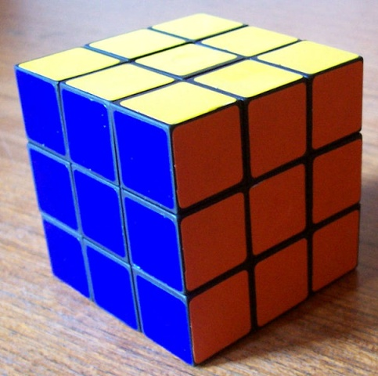

MATEMÁTICA, 8° Ano do Ensino Fundamental
Área da superfície total de cubo
Imagem: Hill / GNU Free Documentation License
Imagem: Godslave / GNU Free Documentation License

Slide 3
Conversa inicial
MATEMÁTICA, 8° Ano do Ensino Fundamental
Área da superfície total de cubo
Olhando atentamente as imagens dos objetos anteriores, acredito que você os esteja reconhecendo.
A primeira imagem é referente a um “cubo mágico” e a segunda é referente a um dado.
Mas, afinal de contas, o que um cubo mágico e um dado possuem em comum?

Slide 4
Conversa inicial
MATEMÁTICA, 8° Ano do Ensino Fundamental
Área da superfície total de cubo
Uma ótima resposta seria: essas duas imagens são de objetos físicos, mas elas nos fazem lembrar a figura geométrica do cubo.
Ora, mas como se faz um cubo? Para esclarecer esta questão, acesse o link a seguir:
http://upload.wikimedia.org/wikipedia/commons/archive/3/31/20111127003103!Cubo_desarrollo.gif
O que você percebeu?

Slide 5
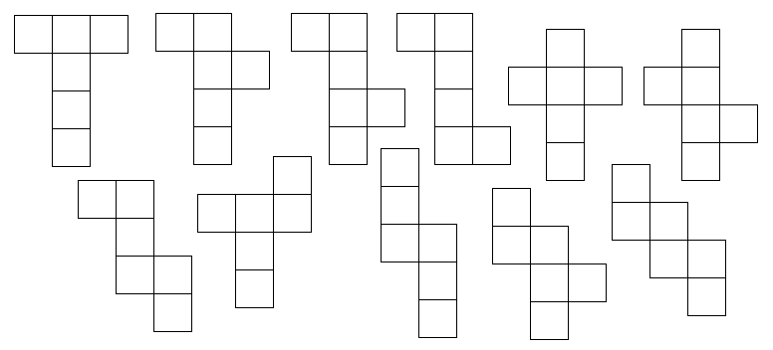
Conversa inicial
MATEMÁTICA, 8° Ano do Ensino Fundamental
Área da superfície total de cubo
O gif animado que você acabou de assistir certamente o surpreendeu. Você deve ter percebido que no primeiro momento existe uma figura “rente ao chão”, em seguida ela toma a forma de um cubo. A figura que você observou inicialmente chama-se planificação. Observe outras formas de planificar um cubo.
Imagem: Mateus S. Figueiredo / Domínio Público

Slide 6
Conversa inicial
MATEMÁTICA, 8° Ano do Ensino Fundamental
Área da superfície total de cubo
Ao observarmos as planificações anteriores, vemos que existe algo de comum entre elas: são formadas por seis quadrados. E o que é um quadrado?

Slide 7
Conversa inicial
MATEMÁTICA, 8° Ano do Ensino Fundamental
Área da superfície total de cubo
Um quadrado é um quadrilátero que possui:
lados opostos congruentes;
ângulos opostos congruentes;
as diagonais cortadas mutuamente ao meio de maneira perpendicular (formando ângulos de 90°);
as medidas das diagonais iguais.

Slide 8
Medida da superfície de um quadrado
MATEMÁTICA, 8° Ano do Ensino Fundamental
Área da superfície total de cubo
Já sabemos que um cubo é uma planificação composta por seis quadrados. Assim, se quisermos determinar a medida da superfície de um cubo, devemos aprender antes a determinar a medida da superfície de um quadrado.
Se chamarmos o lado do quadrado de L, para determinarmos a medida A de sua superfície, devemos efetuar o produto de L por L, ou seja:
L
A = L . L
L
Fonte: GeoGebra - Dynamic Mathematics for Everyone. http://www.geogebra.org/
Licença: GeoGebra Language Files and Documentation License: Creative Commons Attribution-Share Alike 3.0 or later

Slide 9
Cubo
MATEMÁTICA, 8° Ano do Ensino Fundamental
Área da superfície total de cubo
O cubo pode também ser denominado de hexaedro regular. É um paralelepípedo retângulo cujas arestas são congruentes.
Hexa: seis
Edros: faces
Assim, como já percebido antes, ele possui 6 faces. Porém, como é regular, cada uma de suas faces possui a forma de um mesmo polígono regular. Então, a figura geométrica que compõe cada face de um cubo é o quadrado.

Slide 10
Medida da superfície total de um cubo.
MATEMÁTICA, 8° Ano do Ensino Fundamental
Área da superfície total de cubo
Exemplo 1: Para determinar a medida da superfície deste cubo, devemos voltar a nossa constatação inicial e perceber que um cubo é formado por seis quadrados. Assim, se encontrarmos a área de um desses quadrados e multiplicarmos por 6, estaremos calculando a medida da superfície deste cubo. É importante salientar que a aresta do cubo possui 20 cm, que é a medida do lado do quadrado.
Área do quadrado: A = 20 cm x 20 cm
A = 20 cm²
Medida da superfície do cubo: 6 x A
6 x 20 cm² = 120 cm²
Portanto, a medida da superfície deste cubo é igual a 120 cm².
20 cm

Slide 11
Agora é sua vez!
MATEMÁTICA, 8° Ano do Ensino Fundamental
Área da superfície total de cubo
1°) Considere que a figura represente um cubo com aresta de 40 cm. Determine a medida da sua superfície total.
40 cm

Slide 12

Vamos resolver...
MATEMÁTICA, 8° Ano do Ensino Fundamental
Área da superfície total de cubo
Exemplo 2: Considere que a figura represente um cubo cuja medida da superfície seja igual a 486 cm². Qual a medida de cada face do cubo? Qual a medida da aresta do cubo.
Bom, como sabemos, o cubo é composto por 6 faces. Assim cada face terá:
Para determinarmos a medida da aresta do cubo, devemos lembrar que, se encontrarmos a medida do lado de um quadrado, automaticamente a encontraremos. Então:
A = L . L
81 = L²
Assim, a medida da aresta do cubo possui 9 cm.

Slide 13
Agora é sua vez!
MATEMÁTICA, 8° Ano do Ensino Fundamental
Área da superfície total de cubo
2°) Considere que a figura represente um cubo cuja medida da superfície seja igual a 1350 cm². Qual a medida de cada face do cubo? Qual a da aresta do cubo?

Slide 14
Agora é sua vez!
MATEMÁTICA, 8° Ano do Ensino Fundamental
Área da superfície total de cubo
3°) Para revestir a superfície da uma caixa em forma de cubo a seguir, um especialista utilizou 300 cm² de papel. Se ele usou a menor quantidade possível de papel, qual a medida da aresta da caixa?

Slide 15
Agora é sua vez!
MATEMÁTICA, 8° Ano do Ensino Fundamental
Área da superfície total de cubo
4°) Represente, por meio de uma expressão algébrica, a medida da superfície do cubo a seguir.
x
x
x

Slide 16
Agora é sua vez!
MATEMÁTICA, 8° Ano do Ensino Fundamental
Área da superfície total de cubo
5°) Represente, por meio de uma expressão algébrica, a medida da superfície do cubo a seguir.
x + 1
x +1
x +1

Slide 17
Desafios!
MATEMÁTICA, 8° Ano do Ensino Fundamental
Área da superfície total de cubo
1°) (OBMEP 2006, 2ª fase) Para montar um cubo, Guilherme recortou um pedaço de cartolina branca e pintou de cinza algumas partes, como na figura ao lado.
Qual das figuras abaixo representa o cubo construído por Guilherme?
(A) (B) (C)
(D) (E)
Fonte de toda atividade (figuras e texto): 2ª OBMEP (2ª Olimpíada Brasileira de Matemática das Escolas Públicas, 2006)

Slide 18
Desafios!
MATEMÁTICA, 8° Ano do Ensino Fundamental
Área da superfície total de cubo
I
II
III
IV
V
2°) (OBMEP 2006, 1ª fase) Paulo usou quatro peças diferentes dentre as cinco acima para montar a figura indicada. Em qual das peças está o quadradinho marcado com X?
I
II
III
IV
V
X
Fonte de toda atividade (figuras e texto): 2ª OBMEP (2ª Olimpíada Brasileira de Matemática das Escolas Públicas, 2006)

Slide 19
Desafios!
MATEMÁTICA, 8° Ano do Ensino Fundamental
Área da superfície total de cubo
3°) (OBMEP 2011, 2ª fase) As figuras mostram planificações de sólidos com faces numeradas. Após montados esses sólidos, dizemos que o valor de um vértice é a soma dos números escritos nas faces que contêm esse vértice. Por exemplo, a figura ao lado mostra a planificação de uma pirâmide; quando essa pirâmide é montada, o valor do vértice correspondente ao ponto indicado na figura é 1+ 3 + 4 = 8 .
1
3 2 4
4
1 6 2
3
A figura mostra a planificação de um cubo. Qual é o valor do vértice correspondente ao ponto indicado?
Fonte de toda atividade (figuras e texto): 7ª OBMEP (Olimpíada brasileira de Matemática das Escolas Públicas, 2011)

Slide 20
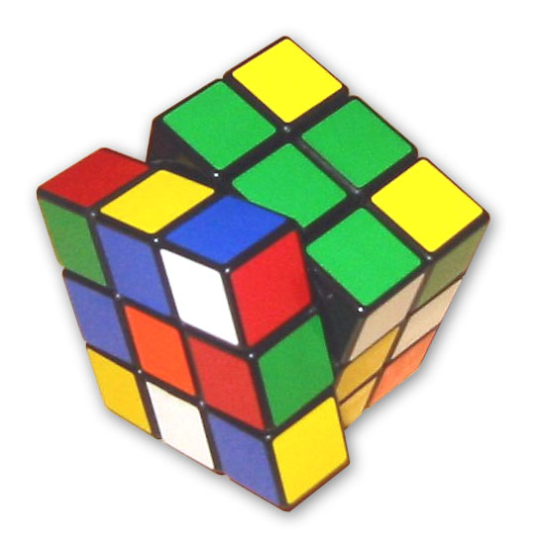
Desafios!
MATEMÁTICA, 8° Ano do Ensino Fundamental
Área da superfície total de cubo
4°) (OBMEP 2008, 2ª fase) Xaveco está brincando de montar cubos grandes usando cubinhos menores, todos brancos e de mesmo tamanho.
Imagem: Fredrik / GNU Free Documentation License
Fonte de toda atividade (figuras e texto): 4ª OBMEP (4ª Olimpíada Brasileira de Matemática das Escolas Públicas, 2008)

Slide 21
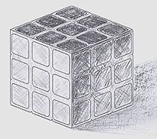
Desafios!
MATEMÁTICA, 8° Ano do Ensino Fundamental
Área da superfície total de cubo
(a) Primeiro, ele montou um cubo com 27 cubinhos e pintou de cinza duas faces vizinhas desse cubo, como na figura 1. Quantos cubinhos ficaram sem nenhuma face pintada de cinza?
Imagem: Jazzmanian / Creative Commons Attribution-Share Alike 3.0 Unported
Fonte de toda atividade (figuras e texto): 4ª OBMEP (4ª Olimpíada Brasileira de Matemática das Escolas Públicas, 2008)

Slide 22
Desafios!
MATEMÁTICA, 8° Ano do Ensino Fundamental
Área da superfície total de cubo
(b) A seguir, ele montou outro cubo com 27 cubinhos, mas dessa vez pintou de cinza duas faces opostas desse cubo. Quantos cubinhos ficaram sem nenhuma face pintada de cinza?
Fontes de toda atividade (figuras e texto): 4ª OBMEP (4ª Olimpíada Brasileira de Matemática das Escolas Públicas, 2008)

Slide 23
Desafios!
MATEMÁTICA, 8° Ano do Ensino Fundamental
Área da superfície total de cubo
(c) Depois, ele montou um cubo com 64 cubinhos e pintou de cinza três faces desse cubo. Quais são os possíveis números de cubinhos que ficaram sem nenhuma face pintada de cinza?
Fontes de toda atividade (figuras e texto): 4ª OBMEP (4ª Olimpíada Brasileira de Matemática das Escolas Públicas, 2008)

Slide 24
Desafios!
MATEMÁTICA, 8° Ano do Ensino Fundamental
Área da superfície total de cubo
(d) Para terminar, Xaveco montou mais um cubo e pintou de cinza algumas de suas faces, de modo que 96 cubinhos ficaram sem nenhuma face pintada. Quantos cubinhos ele usou e quantas faces do cubo maior ele pintou?
Fontes de toda atividade (figuras e texto): 4ª OBMEP (4ª Olimpíada Brasileira de Matemática das Escolas Públicas, 2008)

Slide 25
Desafios!
MATEMÁTICA, 8° Ano do Ensino Fundamental
Área da superfície total de cubo
5º) Considere a representação de um cubo a seguir.
x
x
x

Slide 26
Desafios!
MATEMÁTICA, 8° Ano do Ensino Fundamental
Área da superfície total de cubo
A) Se a aresta deste cubo dobrar, o que ocorre com a medida de sua superfície total?
x
x
x

Slide 27
Desafios!
MATEMÁTICA, 8° Ano do Ensino Fundamental
Área da superfície total de cubo
B) Se a aresta deste cubo triplicar, o que ocorre com a medida de sua superfície total?
x
x
x

Slide 28
Desafios!
MATEMÁTICA, 8° Ano do Ensino Fundamental
Área da superfície total de cubo
C) Se a aresta deste cubo for reduzida à metade, o que ocorre com a medida de sua superfície total?
x
x
x

Slide 29
Tabela de Imagens
n° do slide | direito da imagem como está ao lado da foto | link do site onde se consegiu a informação | Data do Acesso
2a | Godslave / GNU Free Documentation License | http://commons.wikimedia.org/wiki/File:Cubo_rubik_2.jpg?uselang=pt-br | 19/09/2012
2b | Hill / GNU Free Documentation License | http://commons.wikimedia.org/wiki/File:HILLBLU_dado.png?uselang=pt-br | 19/09/2012
5 | Mateus S. Figueiredo / Domínio Público | http://commons.wikimedia.org/wiki/File:Planificacao_cubo.gif | 19/09/2012
20 | Fredrik / GNU Free Documentation License | http://commons.wikimedia.org/wiki/File:Rubiks_cube.jpg | 19/09/2012
21 | Jazzmanian / Creative Commons Attribution-Share Alike 3.0 Unported | http://commons.wikimedia.org/wiki/File:Cube_Puzzles.jpg | 19/09/2012

